Slide 1
Коронавирусная инфекция COVID-19: профилактика, диагностика и оказание медицинской помощи в вопросах и ответах
Федеральное государственное бюджетное учреждение
«Национальный медицинский исследовательский центр фтизиопульмонологии и инфекционных заболеваний» Министерства здравоохранения Российской Федерации
Пименов Николай Николаевич
Зав. лабораторией эпидемиологии инфекционных болезней,
кандидат медицинских наук
Вебинар для администраторов медицинских организаций, сотрудников колл-центров, «горячих линий», специалистов в области здравоохранения
12.03.2020

Slide 2
Коронавирус SARS-CoV-2
В конце 2019 года в Китайской Народной Республике произошла вспышка новой коронавирусной инфекции с эпицентром в городе Ухань (провинция Хубэй).
12 января 2020 г. ВОЗ утвердила временное название нового коронавируса – 2019–nCoV.
11 февраля 2020 г. Международный комитет по таксономии вирусов присвоил официальное название возбудителю – SARS-CoV-2.
11 февраля 2020 г. ВОЗ присвоила официальное название инфекции, вызванной новым коронавирусом, – COVID-19 (Corona Virus Disease 2019).

Slide 3
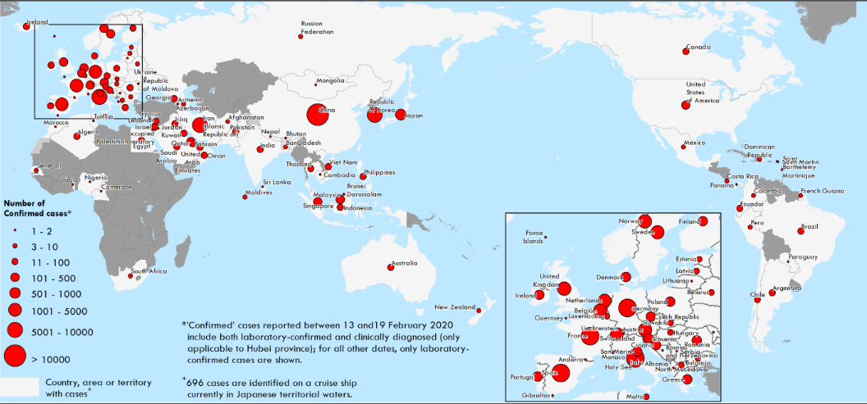
Эпидемиологическая ситуация в мире
по COVID-19 на 09.03.2020
110 стран.
84% случаев в 3 странах:
КНР – 80 924 (3 140)
Южная Корея – 9753 (54)
Иран – 7161 (237)
ЗАБОЛЕЛО:
в мире – 116 688
в КНР – 80 924
вне КНР – 35 764
ВЫЗДОРОВЕЛО:
в мире – 64 166
в КНР – 59 982
вне КНР – 4 184
УМЕРЛО:
в мире – 4 026
в КНР – 3 140
вне КНР – 886

Slide 4
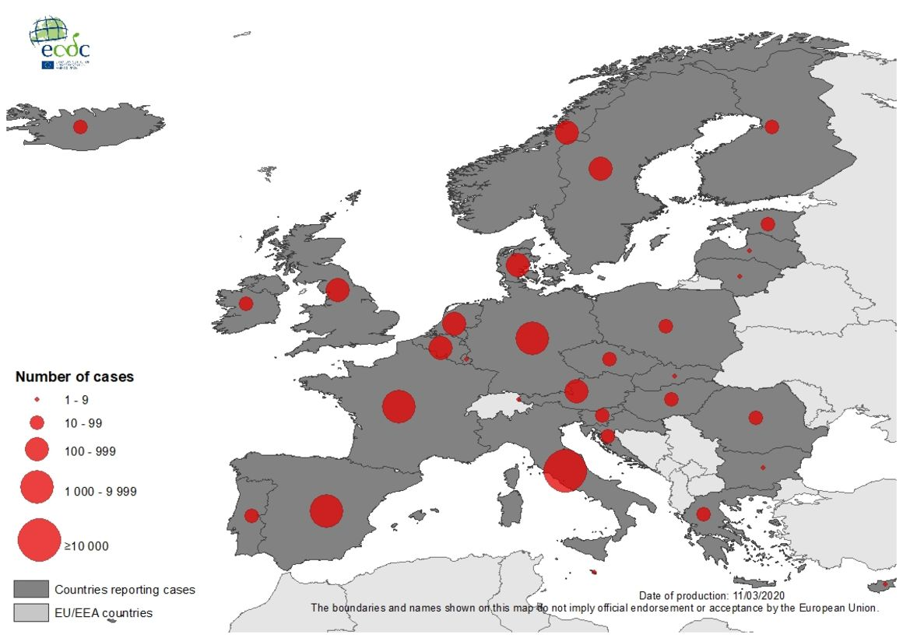
Эпидемиологическая ситуация в Европе
по COVID-19 на 10.03.2020
Страна | Заболело | Умерло
Италия | 10149 | 631
Франция | 1784 | 33
Испания | 1695 | 35
Германия | 1565 | 2
Швейцария | 491 | 3
Норвегия | 400 | 0
Великобритания | 382 | 6
Нидерланды | 382 | 4
Швеция | 355 | 0
Бельгия | 267 | 0
Дания | 262 | 0
Австрия | 182 | 0
Греция | 89 | 0
Исландия | 81 | 0
Чехия | 63 | 0
Сан-Марино | 51 | 2
Португалия | 41 | 0
Финляндия | 40 | 0
Ирландия | 34 | 0
Словения | 31 | 0
Румыния | 25 | 0
Польша | 22 | 0
Хорватия | 14 | 0
Эстония | 12 | 0
Албания | 10

Slide 5
Эпидемиологическая ситуация в России
по COVID-19 на 11.03.2020
Всего в РФ на 11.03.2020 г. зарегистрировано 20 случаев коронавирусной инфекции, в том числе:
2 у граждан КНР,
17 у граждан России, вернувшихся из Италии,
1 у гражданина Италии.
Из них выписаны по выздоровлению:
2 граждан КНР,
1 гражданин России
Также выписаны 3 гражданина, эвакуированные с круизного лайнера «Diamond Princess».

Slide 6
Где можно получить информацию о текущей ситуации по COVID-19?
В мире – официальные сайты ВОЗ и Роспотребнадзора
В России – официальный сайт Роспотребнадзора
В отдельных регионах России – официальные сайты территориальных органов власти в субъекте РФ

Slide 7
Какие страны не рекомендуется посещать в связи с COVID-19?
Роспотребнадзор проинформировал о наличии угрозы безопасности жизни и здоровья в связи с распространением COVID-19 в 4-х странах:
1) Китай (с 24.01.2020)
2) Южная Корея, 3) Иран, 4) Италия (с 26.02.2020)
Роспотребнадзор и Ростуризм не рекомендовали посещение этих стран до стабилизации эпидемиологической обстановки по COVID-19.
Публикация данных рекомендаций на официальных сайтах ведомств позволяет гражданам требовать изменения или расторжения договора о реализации туристского продукта в случае планирования поездок в данные страны, в том числе в досудебном порядке
(статья 10 Закона № 132-ФЗ «Об основах туристской деятельности в Российской Федерации»)

Slide 8
Какие симптомы наблюдаются у пациентов с COVID-19?
Основные симптомы:
Повышение температуры тела в >90% случаев
Кашель (сухой или с небольшим количеством мокроты) в 80% случаев
Одышка в 55% случаях
Ощущение сдавленности в грудной клетке в >20% случаев
Редкие симптомы:
головные боли (8%)
кровохарканье (5%)
диарея (3%)
тошнота, рвота
Сердцебиение
Данные симптомы в дебюте инфекции могут наблюдаться в отсутствии повышения температуры тела.

Slide 9
Какие осложнения могут быть после коронавирусной инфекции?
При COVID-19 могут возникнуть следующие осложнения:
Синусит
Пневмония
Бронхит
Острая дыхательная недостаточность
Отек легких
Сепсис
Инфекционно-токсический шок

Slide 10
Эпидемиологическая характеристика COVID-19
Источник инфекции: больной человек, в том числе находящийся в инкубационном периоде.
Инкубационный период: от 2 до 14 дней
Летальность: 3,6%.
30 января 2020 г. вспышка COVID-19 признана ВОЗ чрезвычайной ситуацией в области общественного здравоохранения, имеющей международное значение.
11 марта 2020 г. генеральный директор ВОЗ Тедрос Гебрейесус объявил о пандемии COVID-19.

Slide 11
Как передается вирус?
Пути передачи:
воздушно-капельный (при кашле, чихании, разговоре),
воздушно-пылевой (с пылевыми частицами в воздухе),
контактный (через рукопожатия, предметы обихода)
Факторы передачи:
воздух (основной),
пищевые продукты и предметы обихода, контаминированные вирусом.

Slide 12
Как проводится диагностика заболевания?
1. Сбор и оценка жалоб, анамнеза заболевания, эпидемиологического анамнеза,
2. Медицинский осмотр.
Далее – по назначению врача:
Лабораторная диагностика специфическая (выявление РНК SARS-CoV-2 методом ПЦР)
Лабораторная диагностика общая (клинический анализ крови, биохимический анализ крови и др.)
Инструментальная диагностика

Slide 13
Какие анализы берут для диагностики инфекции?
Материалом для исследования являются:
основной - мазок из носа и/или ротоглотки;
дополнительные - промывные воды бронхов, (эндо)трахеальный, назофарингеальный аспират, мокрота, биопсийный или аутопсийный материал легких, цельная кровь, сыворотка крови, моча, фекалии.
Диагностика проводится молекулярно-генетическим методом (полимеразная цепная реакция, ПЦР).
Исследование методом ПЦР выполняется в течение 4 часов, однако необходимо учитывать время транспортировки биоматериала в лабораторию.
В настоящее время в России используются зарегистрированные отечественные тест-системы для выявления коронавируса, которые обладают высокой чувствительностью и специфичностью.

Slide 14
Где можно сдать анализ на коронавирус?
Самостоятельная сдача анализов на коронавирус не предусмотрена.
Обследование на COVID-19 назначается медицинскими работниками в случае:
- прибытия из эпидемиологически неблагополучных по COVID-19 стран и регионов за 14 дней до появления симптомов ;
- наличия тесных контактов за последние 14 дней с лицами, находящимися под наблюдением по COVID-19, которые в последующем заболели;
- наличия тесных контактов за последние 14 дней с лицами, у которых лабораторно подтвержден диагноз COVID-19.
Забор проб для анализа осуществляет медицинский работник.
Исследование образцов проводится в Центре гигиены и эпидемиологии в субъекте РФ.
В частных медицинских организациях исследования на COVID-19 не проводятся.

Slide 15
Что нужно делать, чтобы не заразиться?
Избегайте поездок в страны, где регистрируются случаи новой коронавирусной инфекции.
Избегайте контактов с людьми, имеющими признаки простуды и ОРВИ (выделения из носа, кашель, чихание и др.).
Избегайте мест массового скопления людей.
Как можно чаще мойте руки с мылом. При отсутствии доступа к воде и мылу используйте одноразовые спиртовые салфетки или увлажняющие гигиенические салфетки.
Прикасайтесь к лицу и глазам только недавно вымытыми руками или одноразовой салфеткой.
По возможности – не прикасайтесь к ручкам, перилам, другим предметам и поверхностям в общественных местах и ограничьте приветственные рукопожатия, поцелуи и объятия.
Надевайте одноразовую медицинскую маску в людных местах и транспорте.
Регулярно проветривайте помещение, в котором находитесь.
Регулярно делайте влажную уборку в помещении, в котором находитесь.
Ведите здоровый образ жизни, высыпайтесь, сбалансированно питайтесь и регулярно занимайтесь физическими упражнениями.

Slide 16
Что нужно делать, чтобы не заразить окружающих?
При появлении признаков ОРВИ оставайтесь дома и вызовите врача. Минимизируйте контакты с другими людьми.
Используйте одноразовую медицинскую маску. Если нет маски, при кашле и чихании прикрывайте рот одноразовым платком или салфеткой. При невозможности – прикрывайте рот областью локтевого сгиба.
Не прикрывайте рот кистями рук при кашле и чихании, так как это способствует распространению вируса. При невозможности – немедленно вымойте руки с мылом или тщательно протрите их одноразовыми спиртовыми салфетками или увлажняющими гигиеническими салфетками.
Использованные платки и салфетки выбрасывайте в мусорные баки.

Slide 17
Какие лекарственные средства могут использоваться для профилактики COVID-19?
Для медикаментозной профилактики COVID-19 у детей и взрослых возможно интраназальное введение интерферона альфа.
У беременных для профилактики COVID-19 возможно только интраназальное введение рекомбинантного интерферона альфа 2b.

Slide 18
На каком основании проводится изоляция и госпитализация инфицированных или лиц с подозрением на COVID-19?
Ограничительные меры проводятся в соответствии с Постановлениями Главного санитарного врача Российской Федерации
от 31.01.2020 №3 «О проведении дополнительных санитарно-противоэпидемических (профилактических) мероприятий по недопущению завоза и распространения новой коронавирусной инфекции, вызванной 2019-nCoV»
от 02.03.2020 № 5 «О дополнительных мерах по снижению рисков завоза и распространения новой коронавирусной инфекции (2019-nCoV)».

Slide 19
В чем особенности карантина?
Все граждане, прибывшие в РФ из КНР, Республики Корея и Ирана должны быть изолированы по месту пребывания на срок 14 дней.
За всеми прибывшими устанавливается медицинское наблюдение. Число визитов врача определяется в каждом случае индивидуально в течение всего периода карантина.
При появлении симптомов ОРВИ человек должен обратиться незамедлительно обратиться за медицинской помощью без посещения медицинских организаций.
Медицинская помощь всем пациентам и лицам с подозрением на COVID-19 оказывается на бесплатной основе.
Действующим законодательством не предусмотрена компенсация разницы между оплатой больничного и реальной зарплатой, если человек находился на карантине.

Slide 20
Могут ли родственники посещать пациента в больнице и приносить еду и вещи?
В период изоляции посещение пациента запрещено с целью предотвращения распространения инфекции.
Пациенты, находящиеся в стационаре, могут использовать мобильный телефон для общения с родственниками.
Родственники могут передавать пациентам продукты питания и личные вещи, однако существует ряд ограничений, которые необходимо уточнять в справочную больницы.

Slide 21
Как классифицируют случаи заболевания COVID-19?
Подозрительный случай:
наличие клинических проявлений острой респираторной инфекции, бронхита, пневмонии в сочетании со следующими данными эпидемиологического анамнеза:
посещение за 14 дней до появления симптомов эпидемиологически неблагополучных по COVID-19 стран и регионов;
наличие тесных контактов за последние 14 дней с лицами, находящимися под наблюдением по COVID-19, которые в последующем заболели;
наличие тесных контактов за последние 14 дней с лицами, у которых лабораторно подтвержден диагноз COVID-19.
Подтвержденный случай:
Положительный результат лабораторного исследования на наличие РНК SARS-CoV-2 методом полимеразной цепной реакции вне зависимости от клинических проявлений.

Slide 22
Когда разрешается выписка из стационара?
Выписка пациентов с подозрением на COVID-19 разрешается при:
1) отсутствии клинических проявлений болезни;
2) истечении 14 дней с момента выезда с неблагополучной территории или с момента последнего контакта с больным новой коронавирусной инфекцией;
3) получении двукратного отрицательного результата лабораторного исследования на наличие РНК SARS-CoV-2 методом ПЦР с интервалом не менее 1 дня.
Выписка пациентов с лабораторно подтвержденным диагнозом COVID-19 разрешается при: 1) отсутствии клинических проявлений болезни;
2) получении двукратного отрицательного результата лабораторного исследования на наличие РНК SARS-CoV-2 методом ПЦР с интервалом не менее 1 дня.

Slide 23
Актуальные вопросы

Slide 24
Кому направлять жалобу на отсутствие масок в аптеках?
Росздравнадзор открыл общероссийскую горячую линию по вопросам отсутствия в аптеках медицинских масок и противовирусных препаратов.
Позвонить на номер 8 (800) 550-99-03 можно бесплатно из любого региона.
Проблему дефицита этих товаров в аптеках контролирует Федеральная анимонопольная служба.

Slide 25
Что делать, если человек прилетает в Москву из Италии, а затем должен ехать в свой город?
При наличии признаков ОРВИ человек подлежит изоляции и госпитализации в специализированные медицинские организации на территории г. Москвы (инфекционные клинические больницы №№1 и 2, новый медицинский комплекс в Коммунарке).
При нормальной температуре тела и самочувствии после возвращения в свой город ему рекомендовано:
1. сообщить о месте и времени пребывания в другой стране и другую необходимую информацию на "горячую линию", организованную в субъекте Российской Федерации.
2. при появлении первых признаков респираторной инфекции оставаться дома (по месту пребывания) и позвонить в районную поликлинику или службу скорой медицинской помощи.

Slide 26
Будут ли введены ограничительные меры по передвижению на территории РФ?
В каких случаях они вводятся?
В соответствии с Федеральным законом от 30.03.1999 №52-ФЗ «О санитарно-эпидемиологическом благополучии населения» ограничительные мероприятия вводятся решением Правительства Российской Федерации или органа исполнительной власти субъекта РФ, органа местного самоуправления на основании предложений, предписаний главных государственных санитарных врачей и их заместителей с учетом складывающейся эпидемиологической ситуацией в регионе и прогноза ее развития.
В соответствии с Указом мэра Москвы от 5 марта 2020 г. № 12-УМ «О введении режима повышенной готовности» гражданам, посещавшим Китай, Южную Корею, Иран, Италию, Францию, Германию, Испанию, необходимо:
позвонить на «горячую линию Департамента здравоохранения 8-495-870-45-09, сообщить о своем прибытии и оставить свои контакты;
находиться на карантине по месту жительства в течение 14 дней со дня со дня возвращения в РФ (не посещать работу, учебу, минимизировать посещение общественных мест);
для получения больничного листа обратиться по телефону «горячей линии» Департамента здравоохранения. Курьер привезет больничный на дом.

Slide 27
Какие меры ответственности предусмотрены, если не соблюдать не соблюдать режим самоизоляции?
Невыполнение санитарно-гигиенических и противоэпидемических мероприятий, влечет ответственность в соответствии со статьей 236 Уголовного кодекса Российской Федерации «Нарушение санитарно-эпидемиологических правил»:
часть 1 — нарушение санитарно-эпидемиологических правил, повлекшее по неосторожности массовое заболевание или отравление людей, наказывается
- штрафом в размере до 80 тысяч рублей или в размере заработной платы или иного дохода осужденного за период до шести месяцев,
лишением права занимать определенные должности или заниматься определенной деятельностью на срок до трех лет,
обязательными работами на срок до 360 часов,
исправительными работами на срок до одного года,
ограничением свободы на срок до одного года;
часть 2 — то же деяние, повлекшее по неосторожности смерть человека, наказывается
обязательными работами на срок до 480 часов,
исправительными работами на срок от шести месяцев до двух лет,
принудительными работами на срок до пяти лет,
лишением свободы на тот же срок.

Slide 28
Имеет ли право человек отказаться от заграничной командировки из-за угрозы заражения?
Не могут направляться в командировку следующие контингенты работников:
- беременные женщины;
- несовершеннолетние сотрудники, за исключением спортсменов и творческих работников;
- работники, заключившие ученический договор, - если командировка не связана с ученичеством;
- инвалиды - если такое ограничение указано в индивидуальной программе реабилитации;
- работники, зарегистрированные в качестве кандидатов в выборный орган, в период проведения выборов."
Не могут направляться в командировку без их согласия:
- женщины, имеющие детей в возрасте до трех лет;
- одинокие родители и опекуны, воспитывающие детей в возрасте до пяти лет;
- работники, имеющие детей-инвалидов;
- работники, которые осуществляют уход за больным членом семьи в соответствии с медицинским заключением.
Отказаться от командировки может любой работник, если основания для такого отказа предусмотрены в Трудовом кодексе или трудовом договоре. К примеру, запрещается требовать от работника работы, не обусловленной трудовым договором.

